Slide 1
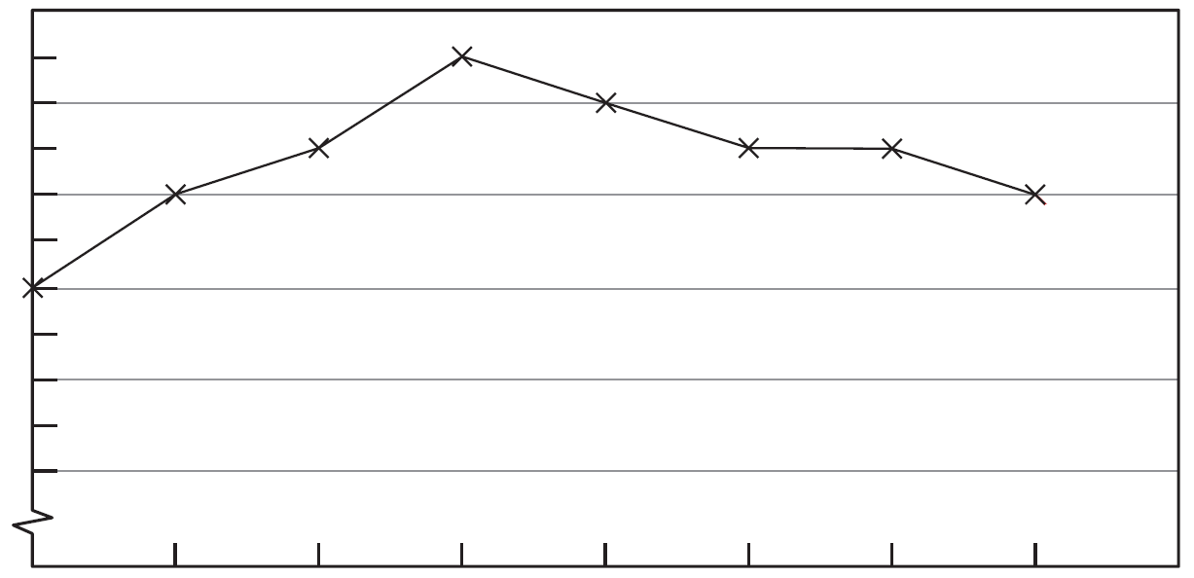
模擬試卷(五)
34.
志源昨天早上6至10時的體温記錄
40
39
38
37
36
35
0
體温(℃)
×
06:00 06:30 07:00 07:30 08:00 08:30 09:00 09:30 10:00 時間
(a) 在昨天早上10時，志源的體温回落至
36.5℃，在答題紙上完成折線圖。[2分]

Slide 2
模擬試卷(五)
34.
志源昨天早上6至10時的體温記錄
40
39
38
37
36
35
0
39.5℃
相差
39.5－36.5
= 3(℃)
體温(℃)
×
36.5℃
06:00 06:30 07:00 07:30 08:00 08:30 09:00 09:30 10:00 時間
(b) 試比較志源的最高體温與最低體温，體温相差多少？(只須寫出答案) [2分]
3
答案： ℃

Slide 3
模擬試卷(五)
34.
志源昨天早上6至10時的體温記錄
40
39
38
37
36
35
0
體温(℃)
×
06:00 06:30 07:00 07:30 08:00 08:30 09:00 09:30 10:00 時間
(c) 志源在哪一段時間的體温持續上升？
(只須寫出答案) [2分]
答案：志源由 至 的體温
持續上升。
06:00
07:30

Slide 4
模擬試卷(五)
34.
志源昨天早上6至10時的體温記錄
40
39
38
37
36
35
0
體温(℃)
×
06:00 06:30 07:00 07:30 08:00 08:30 09:00 09:30 10:00 時間
(d) 志源的體温在38℃或以上的時間共有多
久？(只須寫出答案) [2分]
答案： 小時
3

